Slide 1
дипломний проект на тему:
«регіональна автоматизована система централізованого оповіщення»
Виконав:
ст. групи РЗ- 14сп
Ільченко Б.Ю.
Керівник:
доцент каф. ТКСТБ
Кононов С.П.

Slide 2
Актуальність і обґрунтування необхідності виконання дипломного проекту:
Сьогодні є актуальним модернізація систем оповіщення, оскільки велика частина з них є морально та фізично застарілими. Через це , окремі блоки системи потребують заміни на більш сучасні.
Мета: розробити рекордер та підсилювач для системи оповіщення .
Завдання:
- дослідити існуючі системи оповіщення;
- визначити оптимальну структуру рекордера та підсилювача;
- проаналізувати способи інтеграції розробок в обладнання ;
- розробити схему аудіопрогравача та підсилювача для системи оповіщення.

Slide 3
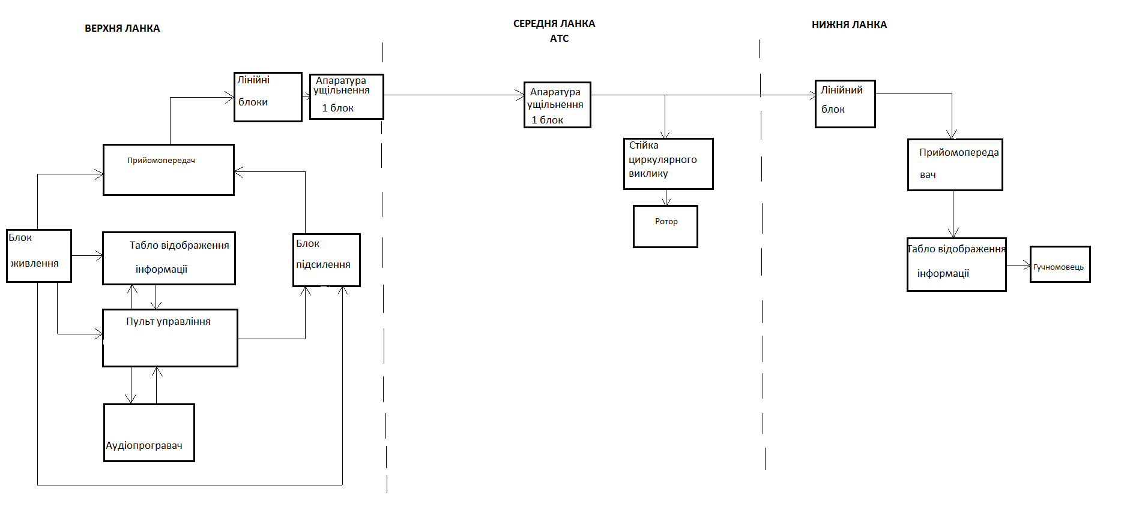
Структура Системи оповіщення

Slide 4
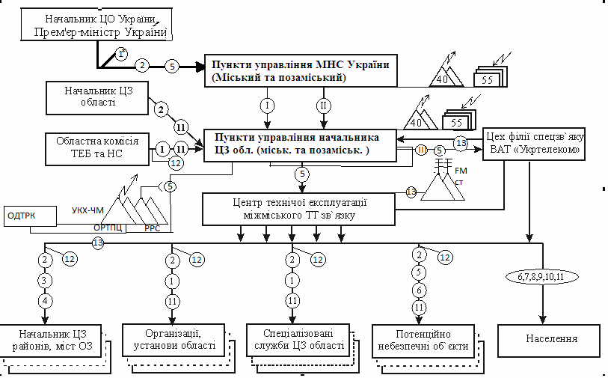
Схема оповіщення населення про надзвичайну ситуацію на рівні області

Slide 5
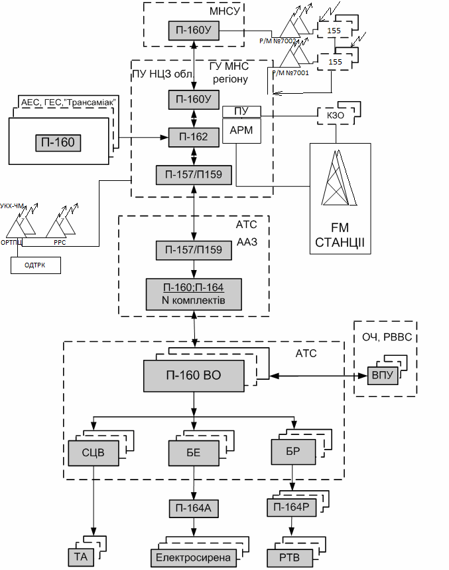
Схема оповіщення населення про надзвичайну ситуацію на рівні району

Slide 6
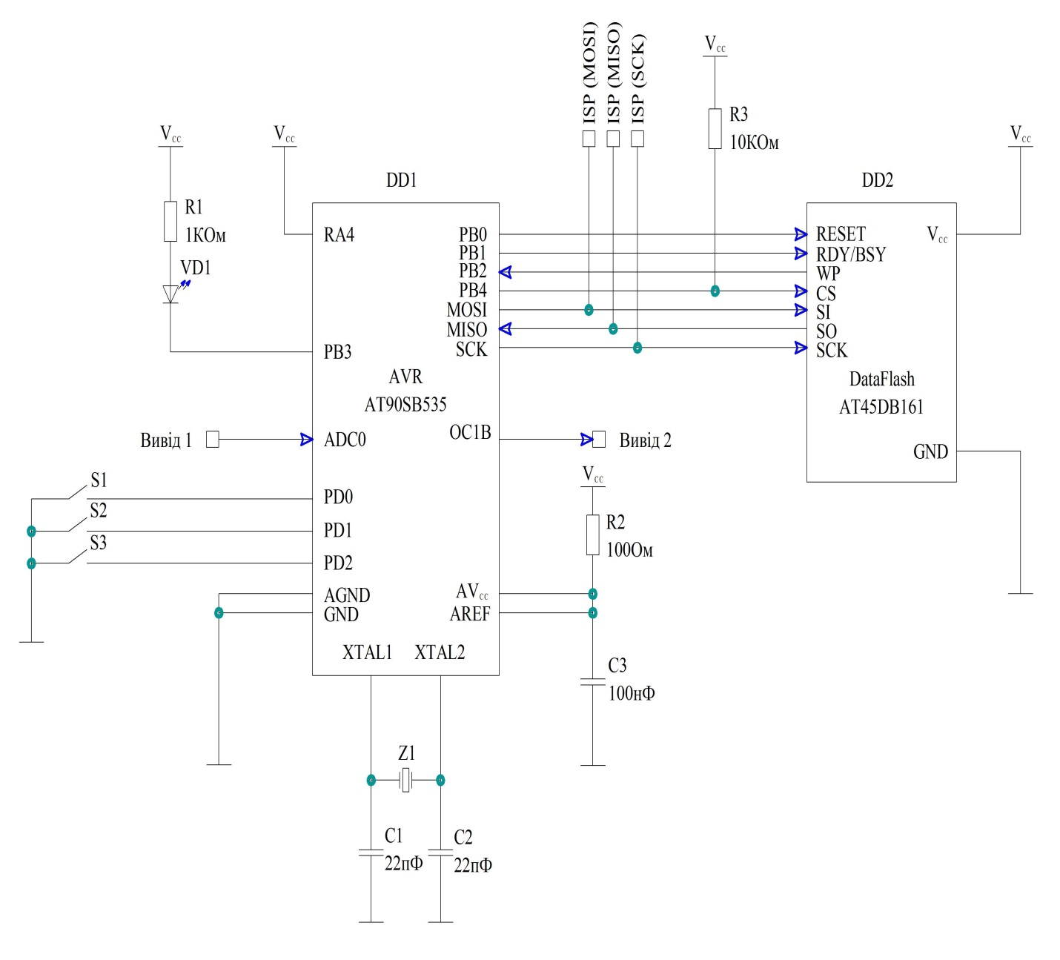
Схема електрична принципова рекордера
Мікроконтролер AVR AT90S8535
Пам’ять AT45DB161

Slide 7
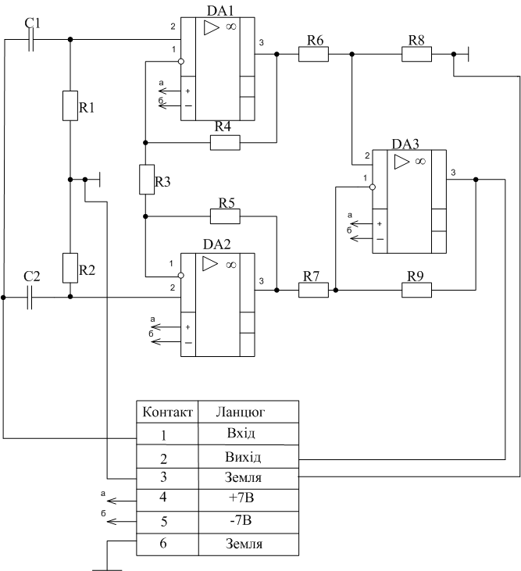
Схема електрична принципова Підсилювач потужності

Slide 8
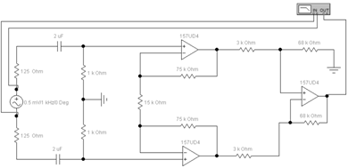
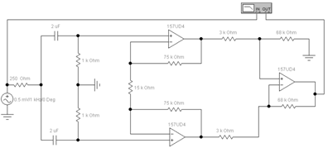
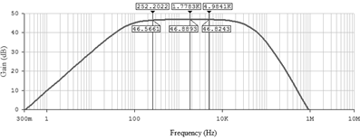
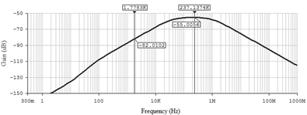
результати моделювання підсилювача
Рисунок 3. Схема для дослідження КОСФЗ
Рисунок 1. Модель підсилювача
Рисунок 2. ЛАЧХ підсилювача
Рисунок 4. ЛАЧХ КОСФЗ

Slide 9
Доповідь завершена
Дякую за увагу!

